Slide 1
Алгоритмизация и программирование
Лекция 5

Slide 2
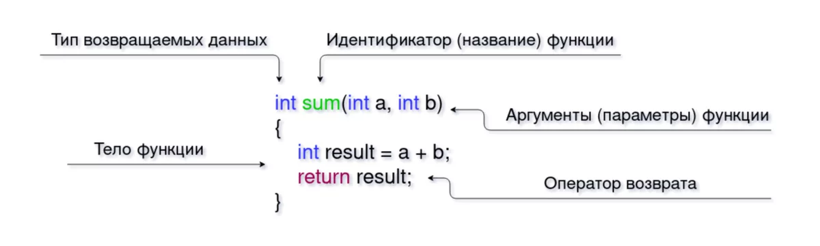
Функция

Slide 3
Функция
Объявление (declaration) функции вводит имя функции и ее тип в область видимости (scope);
Определение (definition) функции связывает имя/тип функции с её телом;
https://wandbox.org/permlink/DAISkDauoPcyNOdF
int sum(int a, int b); | auto sum(int a, int b) -> int;
int sum(int a, int b) { int result = a + b; return result; } | auto sum(int a, int b) -> int { int result = a + b; return result; }

Slide 4
Объявление функции
Прототипом функции в языке Си или C++ называется объявление функции, не содержащее тела функции, но указывающее имя функции, арность, типы аргументов и тип возвращаемых данных.
int sum(int a, int b);
Сигнатура функции – это части прототипа функции, которые компилятор использует для выполнения разрешения перегрузки.
sum(int, int);
Формальные параметры (параметры) – это собственно параметры указанные в прототипе/сигнатуре функции (в данном случае a и b).

Slide 5
Вызов функции
Вызов функции - передача управления потоком исполнения команд в другую точку программы с последующим возвратом в точку вызова.
int main()
{
auto res = sum(2, 2);
std::cout << res << std::endl;
}
Фактические параметры (аргументы) – конкретные значения, которые передаются формальным параметрам (в данном случае 2 и 2).

Slide 6
Код внутри функции

Slide 7
Время жизни и область видимости локальных переменных
Область видимости локальных переменных, в том числе и параметров. От точки объявления до конца области видимости. Конец области видимости определяется либо концом функции либо концом блока.
Локальные переменный функции, в том числе и параметры, живут от момента создания до момента выхода из области видимости. Кроме static переменных.

Slide 8
Стек вызова функций

Slide 9
Стек вызова функций
Стек вызовов (стек) может использоваться для различных нужд, но основное его назначение — отслеживать место, куда каждая из вызванных процедур должна вернуть управление после своего завершения. Для этого при вызове процедуры (командами вызова) в стек заносится адрес команды, следующей за командой вызова («адрес возврата»).

Slide 10
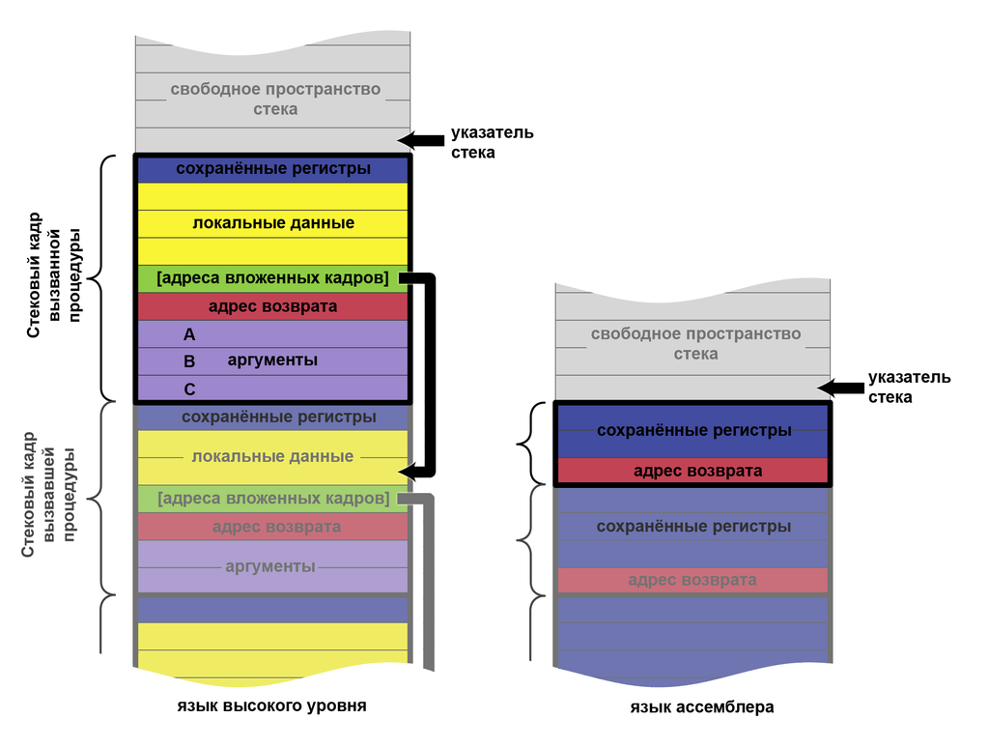

Slide 11
Передача данных в функцию

Slide 12
Параметры
Передача данных по значению. Создаёт локальную копию передаваемых данных.
void swap(int a, int b){
int t = a;
a = b;
b = t;
}
Передача данных по ссылке. Создаёт дополнительное имя для переменной переданной в качестве аргумента.
void swap(int& a, int& b){
int t = a;
a = b;
b = t;
}
Передача данных по указателю. Создаёт копию, но не данных, а адреса по которому они находятся.
void swap(int* a, int* b){
int t = *a;
*a = *b;
*b = *t;
}

Slide 13
const
Квалификатор const запрещает изменять параметры.
void swap(const int a, const int b){
int t = a;
a = b;
b = t;
}

Slide 14
Параметры функции main
Без параметров
int main();
Доступ к параметрам запуска программы
int main(int argc, char const *argv[]);
Доступ к параметрам запуска и переменным окружения
int main(int argc, char const *argv[], char const *envp[]);

Slide 15
Получение данных из функции

Slide 16
Оператор return
Оператор return осуществляет прерывание исполнения текущей функции и возврат потока исполнения в точку вызова.
Для void функций не обязателен. Функция завершится после выполнения последней команды в теле функции.
Для не void функций обязателен. После оператор return должно быть указано значение того же (или приводимое) типа, что и в прототипе. Это значение вернётся в качестве результата в вызывающую функцию.
В функции main разрешено не указывать. В этом случае результат будет 0.
Может присутствовать в теле функции множество раз.
int sum(int a, int b) { int result = a + b; return result; } | void print_hello(){ std::cout << "Hello" << std::endl; }

Slide 17
Возвращаемое значение
Возврат данных по значению. Создаёт копию возвращаемых данных и отдаёт наружу.
int sum(int a, int b){
int result = a + b;
return result;
}
Возврат данных по ссылке. Даёт доступ в нижнему коду к локальной переменной функции.
int& sum(int a, int b){
int result = a + b;
return result;
}
Возврат данных по указателю. Передаёт наружу информацию об адресе, по которому лежат данные.
int* sum(int a, int b){
int result = a + b;
return &result;
}

Slide 18
const
Квалификатор const не играет роли если возврат по значению. В остальных случаях запрещает изменение данных.
const int sum(int a, int b){
int result = a + b;
return result;
}

Slide 19
Значение возвращаемое main
Согласно стандарту тип возвращаемого значения функции main должен быть только int.
int main();
int main(int argc, char const *argv[]);
int main(int argc, char* argv[], char* envp[]);
Только для функции main разрешается не указывать оператор return, для всех остальных не void функций return обязателен. В случае, если в main нет оператора return, то гарантируется, что она вернёт 0.
Значение, которое возвращает функция main передаётся операционной системе как результат работы программы. Это значение в общем случае не влияет ни на что, но его можно использовать в shell-скриптах.
По соглашению если программа вернёт 0, то считается, что она завершилась корректно, а любые другие значения – это не корректное завышение программы. При этом значение для каждого кода ошибки разработчик придумывает по своему желанию (и описывает в документации).

